Slide 1
Echantillonnage Interprétation des résultats
Manuela Barboni
Administration de la gestion de l’eau
Formation communes
24.11.2015

Slide 2
Echantillonnage
Source d’erreur non négligeable
Un échantillonnage approprié est essentiel pour fournir des analyses représentatives
Personnel formé
Connaître les particularités des différentes bouteilles de prélèvement
Connaître et savoir appliquer les techniques de prélèvement
Identification correcte de l’échantillon
Eviter des confusions et des conclusions erronées

Slide 3
Etiquetage
Importance d’un étiquetage correct
Informations nécessaires à fournir
Nom du requérant
Objet de l’analyse (p.ex. contrôle de routine, corrosion, contrôle adoucisseur,...)
Date et heure de prélèvement
Origine avec indication du Code national
Informations supplémentaires sur le point de prélèvement (p.ex. avant ou après traitement UV/chlore, hors service,…)

Slide 4
Echantillonnage
Echantillonnage
Microbiologie
Physico-chimie
Contrôle complet
Pour chaque type de prélèvement il est essentiel
d’utiliser les bouteilles adéquates
(peuvent contenir des réactifs, ne pas rincer!)
de faire le prélèvement le jour de la remise au labo

Slide 5
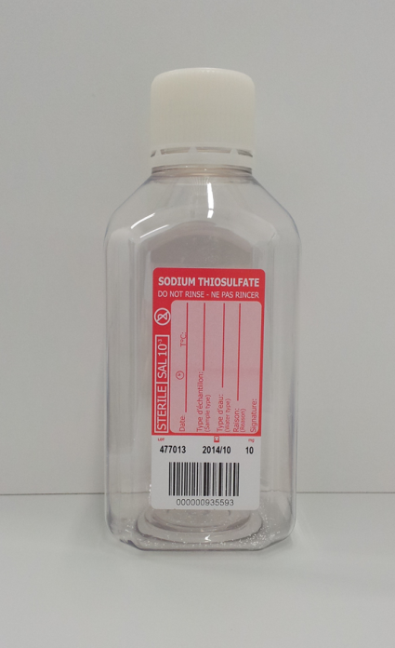
Echantillonnage Microbiologie
Prendre les précautions nécessaires pour éviter la contamination de l’échantillon par le préleveur ou le milieu ambiant
Bouteille stérile contenant du thiosulfate de sodium
(agent neutralisant du chlore)
Ne pas rincer au préalable
Ne pas toucher le bouchon

Slide 6
Echantillonnage Microbiologie
Prélèvement sur une conduite
Enlever le mousseur
Laisser couler l’eau pendant au moins deux minutes à débit régulier
Fermer le robinet et stériliser le bout du robinet
Laisser couler l’eau pendant trente secondes au moins, puis remplir la bouteille stérile en évitant les éclaboussures
Refermer la bouteille tout de suite après le prélèvement

Slide 7
Echantillonnage Microbiologie
Prélèvement dans un réservoir
Utiliser des flacons stériles à l'intérieur et à l'extérieur, protégés par du papier kraft
Plonger la bouteille environ 10 cm en dessous du niveau de l’eau et remplir pratiquement entièrement la bouteille
Refermer la bouteille tout de suite après le prélèvement

Slide 8
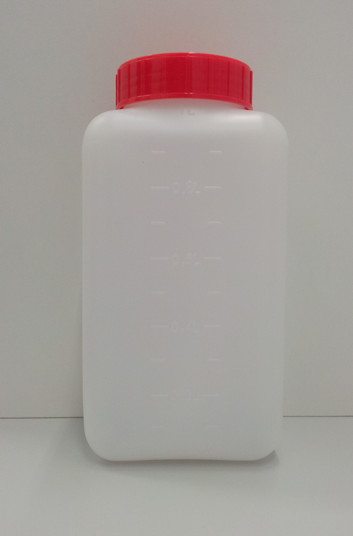
Echantillonnage Chimie
Prélèvement sur une conduite
Laisser couler l’eau pendant
deux minutes avec un débit
régulier
remplir la bouteille
entièrement

Slide 9
Echantillonnage Chimie
Prélèvement dans un réservoir
Plonger la bouteille environ 10 cm en dessous du niveau de l’eau
remplir entièrement la bouteille

Slide 10
Contrôle complet
A côté des flacons pour la microbiologie et la physico-chimie:
Bouteille HAP (1l)
Verre brun
Contient du thiosulfate de sodium
Remplir complètement
Bouteille mercure (Hg) (100ml)
Bouteille contenant du HCl (36%)
Remplir exactement 100 ml (entaille circulaire)

Slide 11
Contrôle complet
Bouteille volatils (50ml)
Contient du thiosulfate de sodium
Remplir complètement
Bouchon rodé pour éviter qu’il reste une bulle d’air
Bouteille pesticides (125ml)
Verre brun
Contient du thiosulfate de sodium
Remplir complètement

Slide 12
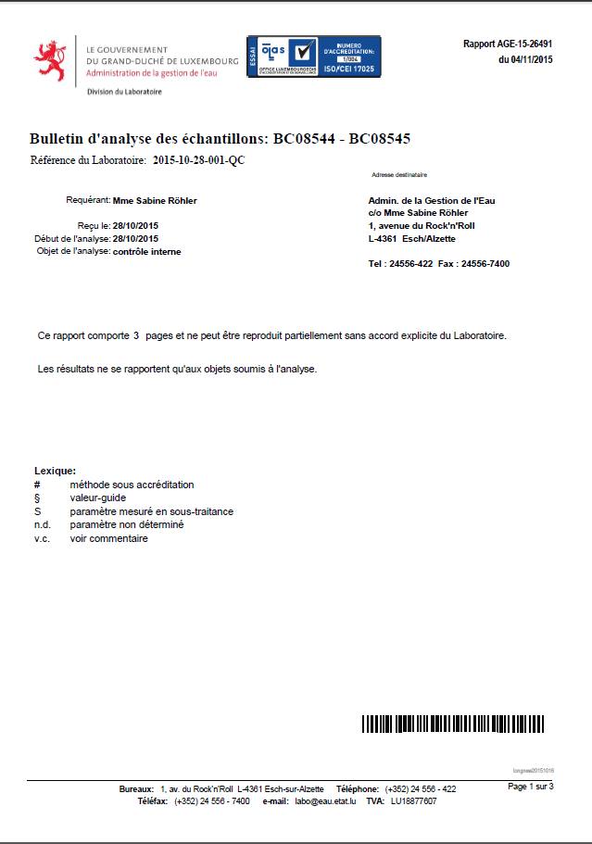
Rapport d’analyse

Slide 13
Accréditation
Accréditation selon ISO 17025
Assurance de la qualité des résultats
Résultats fiables et traçables
Méthodes d’analyses validées
Personnel qualifié
Equipements adéquats
Audits interne et externe

Slide 14
Interprétation des résultats
Selon le RGD du 7 octobre 2002 relatif à la qualité des eaux destinées à la consommation humaine

Slide 15
Interprétation des résultats
Microbiologie
Rechercher les bactéries indicatrices d’une contamination fécale et d’efficacité de traitement
Garantir la salubrité de l’eau potable
Analyses nécessitent 24, 48 ou 72 heures

Slide 16
Interprétation des résultats
Microbiologie
Germes totaux à 22°C (72 h) et à 36°C (48 h)
Indicateur
D’eaux stagnantes
D’installations de traitement domestiques mal entretenues
De décollage du biofilm dans les conduites
Permettent de surveiller l’efficacité d’un traitement (p.ex. avant et après UV)
Pas de danger pour la santé

Slide 17
Interprétation des résultats
Microbiologie
Coliformes totaux
Groupe de bactéries d’origine environnementale et fécale (telle que l'E. coli)
Montre une dégradation de la qualité bactérienne de l’eau
Cause
infiltration d’eau de surface
relargage de bactéries par le biofilm
Leur présence oblige une réaction immédiate

Slide 18
Interprétation des résultats
Microbiologie
Entérocoques intestinaux, E. coli
Témoins d’une contamination d’origine fécale
Risque pour la santé humaine (présence possible de bactéries pathogènes, de virus ou de parasites)
Eau non-conforme à la consommation
Enquête sur l’origine
Traitement de désinfection

Slide 19
Interprétation des résultats
Caractéristiques
Ces paramètres permettent une première appréciation très rapide de l’échantillon
Ils servent de premier indice si un problème surviendrait

Slide 20
Interprétation des résultats
Physico-chimie
pH, conductibilité électrique, chlorures, sulfates, sodium, potassium, calcium, magnésium
Composition générale d’une eau
pH indique si l’eau est neutre, acide ou basique

Slide 21
Interprétation des résultats
Physico-chimie
s’exprime en degrés français (°f) ou degrés allemands (dH).
°f | dH | Description de l’eau
0-7 | 0-3 | Très douce
7-15 | 3-7 | Douce
15-25 | 7-14 | Moyennement dure
25-42 | 14-21 | Dure
>42 | >21 | Très dure

Slide 22
Interprétation des résultats
Physico-chimie
Dureté totale
Ne présente aucun problème pour la santé
Peut causer des dépôts dans les conduites d’eau chaude
Le problème peut être résolu en diminuant la température de la chaudière à 55-60 °C

Slide 23
Interprétation des résultats
Physico-chimie
Dureté totale; installation d’un adoucisseur
Seulement si la dureté totale excède > 30°f
À brancher de préférence sur le circuit d’eau chaude
Garder impérativement une dureté au minimum de 10-15 °f,
sinon on produit une eau agressive
Un adoucisseur nécessite un entretien régulier et professionnel, sinon il peut devenir la source d’une contamination bactériologique du réseau interne!

Slide 24
Interprétation des résultats
Physico-chimie
Les nitrates proviennent de la fertilisation des sols avec des engrais (organiques et minéraux)
Ils témoignent généralement d’une forte activité agricole dans la zone d’alimentation de la ressource d’eau

Slide 25
Interprétation des résultats
Physico-chimie
Produits de décomposition des nitrates
Nuisibles pour les nourrissons

Slide 26
Interprétation des résultats
Analyses supplémentaires réalisées dans le cadre du contrôle complet
Métaux totaux
Volatils
HAP
Pesticides

Slide 27
Interprétation des résultats
Métaux totaux
Al, As, Cr, Cu, Fe, Mn, Ni, Pb, Zn,…
Origine naturelle dans la croûte terrestre
Utilisés dans les activités industrielles
Fe, Zn et Cu
Sont des indicateurs pour des phénomènes de corrosion d’une installation
Hg, Pb
Eléments toxiques pour l’homme
Hg: Surtout émis par des activités industrielles
Pb: Vieux tuyaux ou connexions

Slide 28
Interprétation des résultats
Organique
Volatils
THMs: Bromoforme, Chlorodibromométhane, Chloroforme, Dichlorobromométhane
Ces 4 substances peuvent se former lorsqu’une eau naturelle est traitée au chlore
Ne sont pas réglementées individuellement, mais au niveau de la somme des trihalométhanes (TTHM) qui ne doit pas dépasser les 50 µg/L.
Solvants: 1,2-dichloroéthane, Benzène, tétrachloroéthylène et trichloroéthylène,…
Réactifs ou solvants chimiques très fréquemment utilisés
Indicateurs d’une pollution anthropogénique

Slide 29
Interprétation des résultats
Organique
Hydrocarbures polycycliques aromatiques (PAKs)
Anthracène, Fluoranthène, Pyrène,...
Origine dans les activités humaines
Produites lors de la combustion de carburants
Peuvent également se trouver dans des sites pollués
Indicateurs d’une pollution anthropogénique

Slide 30
Interprétation des résultats
Organique
Pesticides et métabolites
Atrazine, Métazachlore-ESA, …
Le choix des pesticides à analyser prend en compte les substances qui présentent le plus grand risque à être transportées des sols et des plantes où elles sont appliquées dans l’eau souterraine ou les rivières
La valeur paramétrique est choisie de façon idéologique et ne correspond pas à une concentration présentant une toxicité pour l’homme
Eviter de trouver ces substances non souhaitées dans une eau potable

Slide 31
Appréciation
Exemples
L’échantillon est conforme aux normes en vigueur en ce qui concerne les paramètres analysés
L’échantillon analysé dépasse les valeurs-guides en vigueur pour les germes totaux à 22°C et 36°C pour une eau potable
Les teneurs élevées en fer témoignent d’un phénomène de corrosion de cette partie du circuit interne
Nous vous recommandons de régler votre adoucisseur afin d’avoir une dureté totale entre 10-12 d°fr

Slide 32
MERCI FIR D’NOLÄUSCHTEREN!
Hutt Dir Froen?

